Slide 1
Audit Carrefour Express
Magasin : BEJA
18 Avril 2019
M Souheil DRAOUI

Slide 2
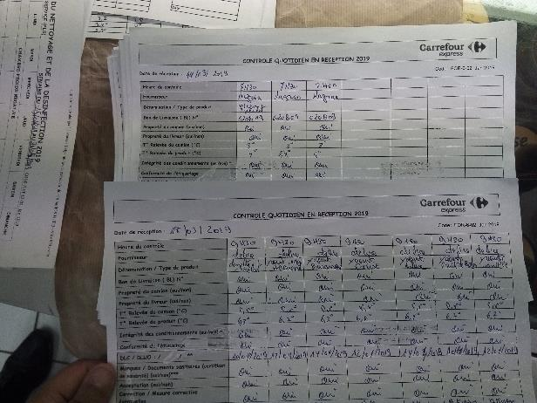
Réception: Absence de certaines feuilles de contrôle à la réception (Exp: le 15, 16, 17, 23, 24, 27, 28, 29, 30 et 31 mars 2019).

Slide 3
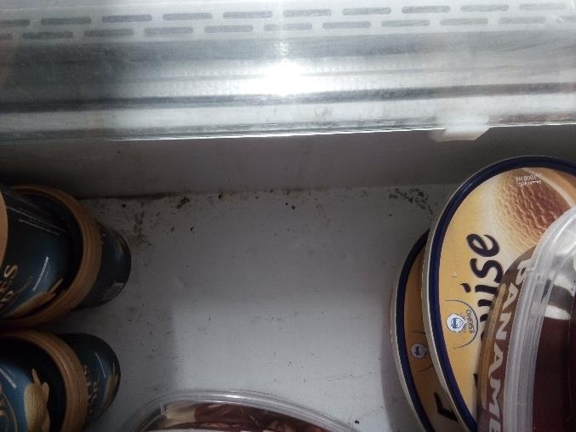
PLS: Renforcer le nettoyage du meuble froid d’exposition des glaces.

Slide 4
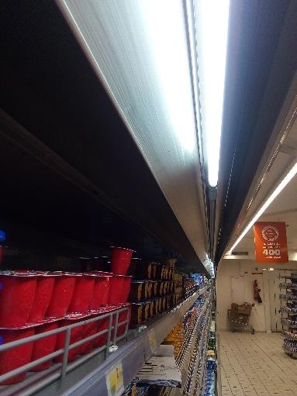
PLS: Présence de deux lampes non fonctionnelles au niveau du meuble froid d'exposition des yaourts.

Slide 5
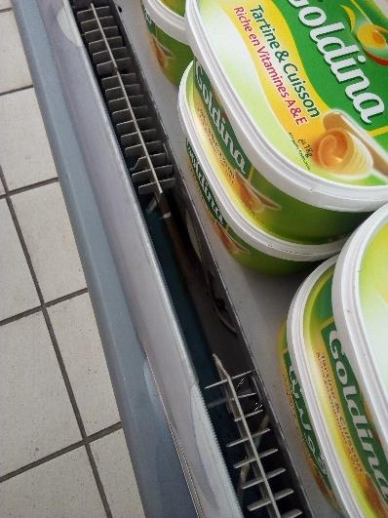
PLS: Présence d'une partie des grilles d'aération démontée au niveau du même meuble (produits laitiers).

Slide 6
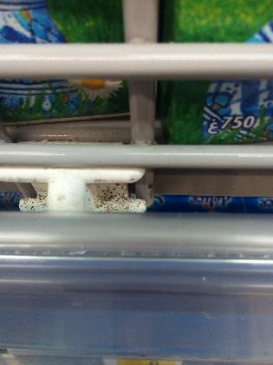
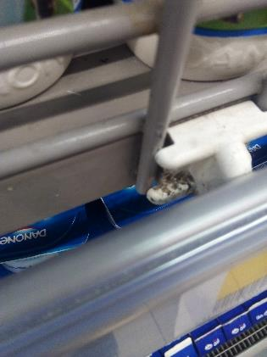
PLS: Présence de piqures de moisissure sur les fixateurs de prix. Renforcer le nettoyage.

Slide 7
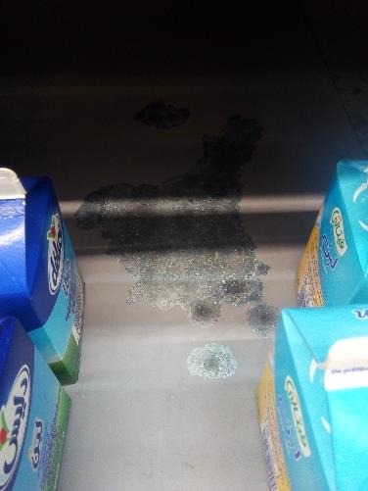
PLS: La peinture était écaillée à plusieurs niveaux au niveau du meuble froid d'exposition des produits laitiers.

Slide 8
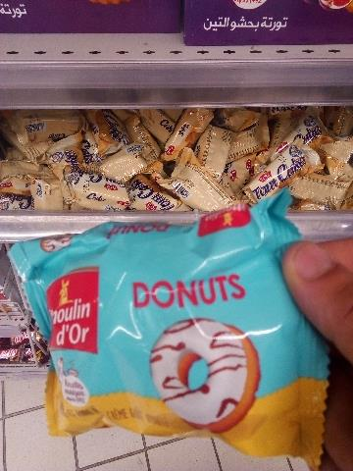
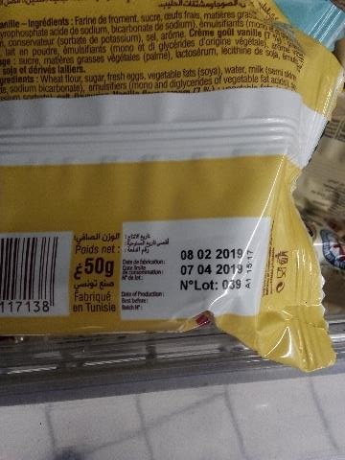
PLS: Présence d'un cake "DONUTS" dont la DLC était dépassée depuis le 07/04/19.

Slide 9
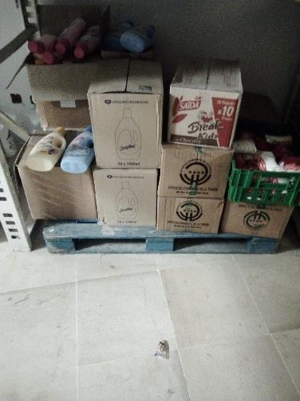
Réserve PGC: Stockage simultané des produits alimentaires avec les produits de nettoyage.

Slide 10
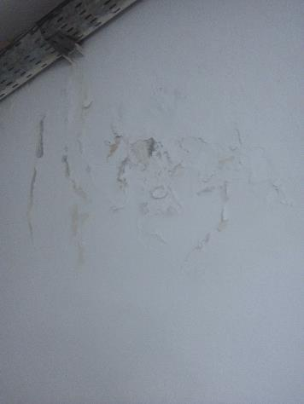
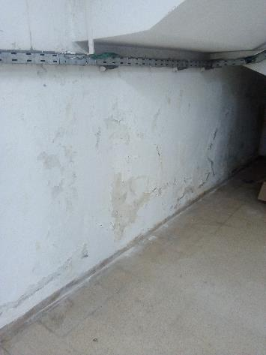
Présence de traces d’humidité sur les mur dans le bureau du directeur.

Slide 11
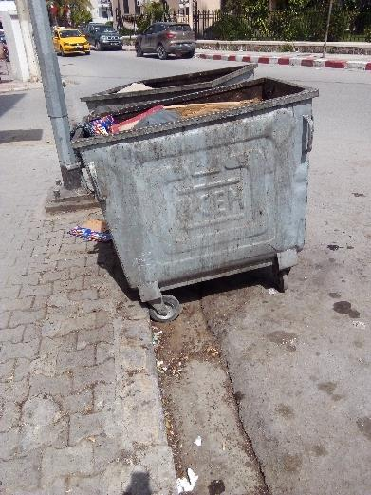
Absence de local poubelles. Les bennes à ordures étaient maintenue en extérieur.

